Slide 1
第三次分享
ALISURE

Slide 2
本次分享内容
animate.css动画库
响应式网页

Slide 3
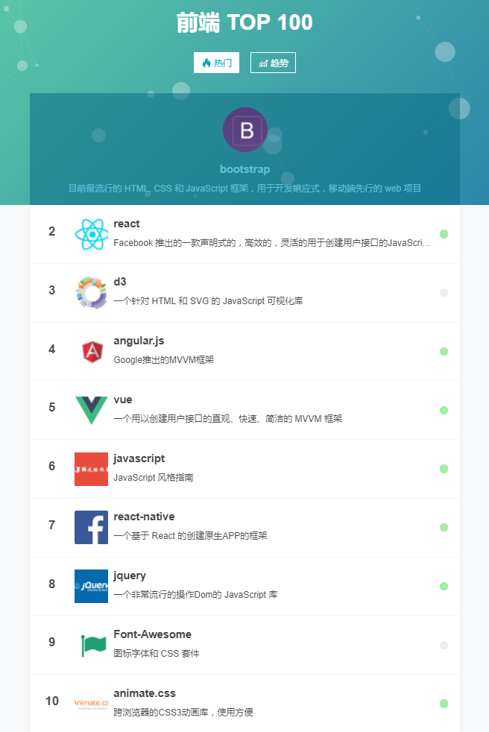
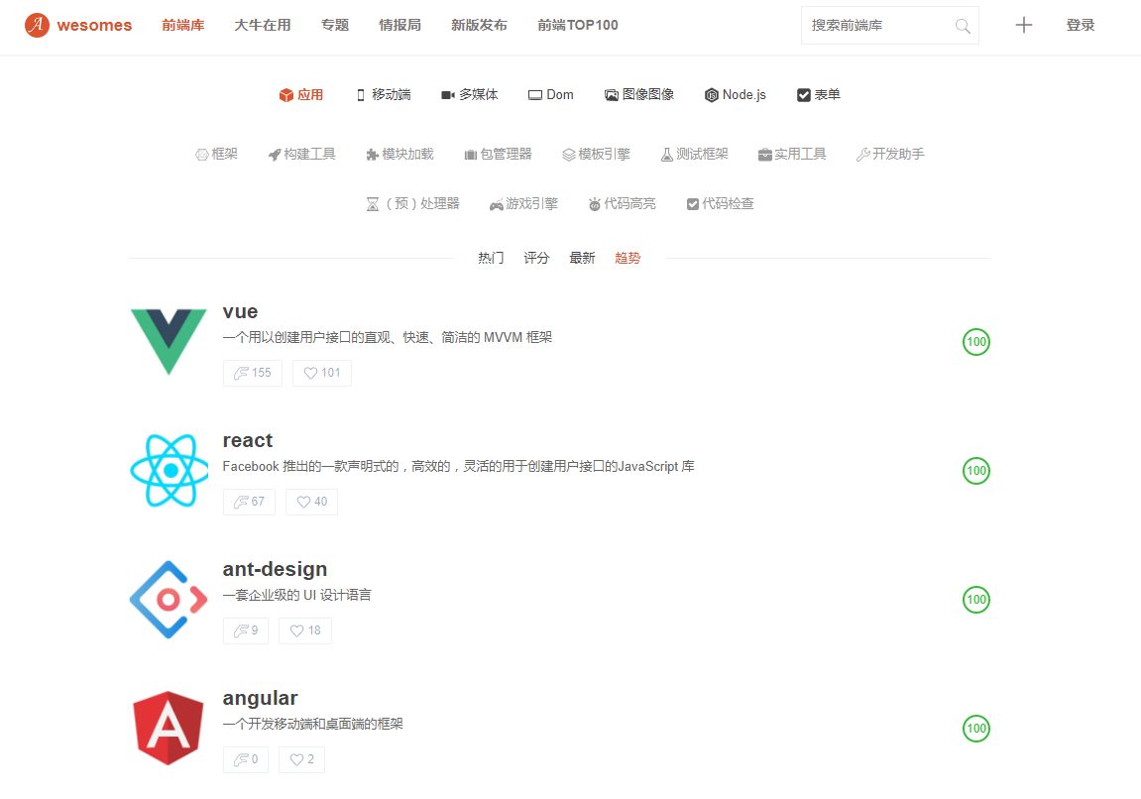
一个网站
https://www.awesomes.cn

Slide 4
transition和animation
http://www.ruanyifeng.com/blog/2014/02/css_transition_and_animation.html

Slide 5
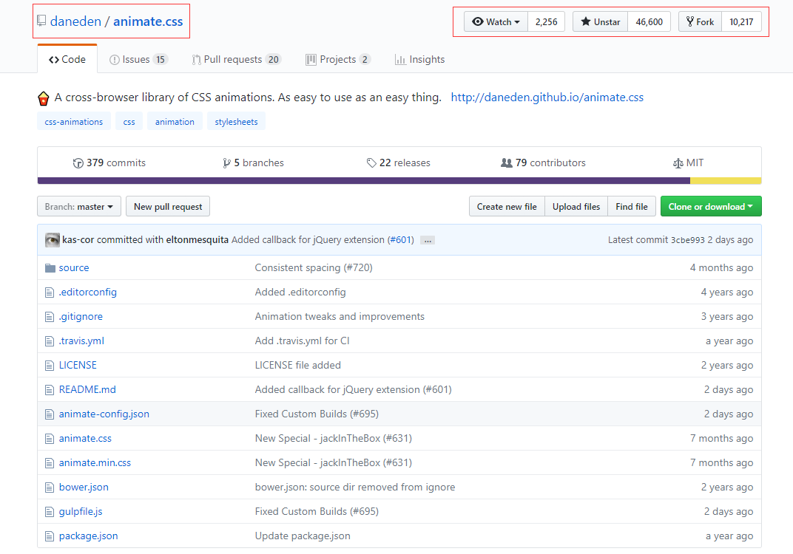
animate.css动画库
https://github.com/daneden/animate.css
https://daneden.github.io/animate.css
https://github.com/alisure-web/animate

Slide 6
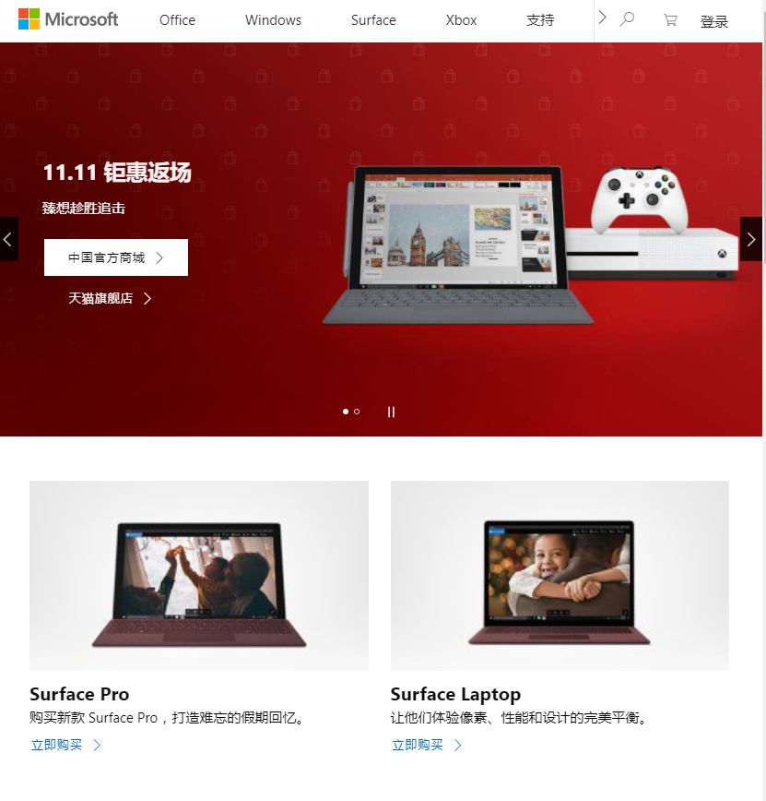
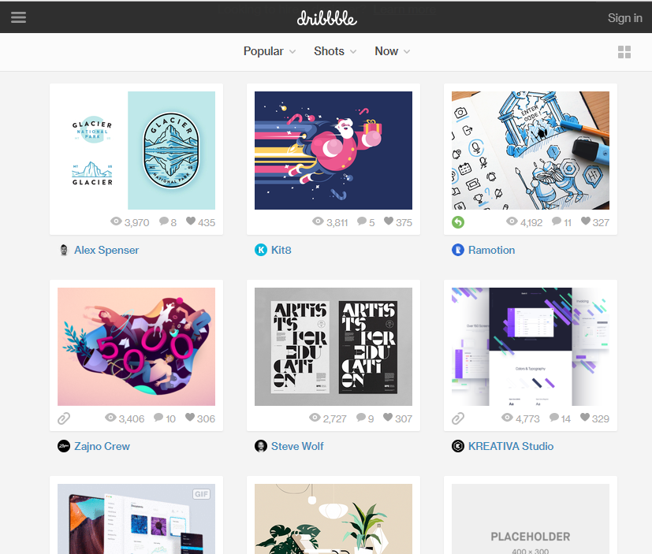
响应式网页
例子：
https://www.microsoft.com/zh-cn/
https://dribbble.com/

Slide 7
主要内容
测量单位
媒体查询
viewport
Notes:
自适应图片

Slide 8
测量单位
像素：绝对度量单位
屏幕上的一个点
百分比：基于上下文环境度量
当前元素宽度÷上下文元素宽度=百分比宽度
问题：1、百分比嵌套叠加。2、border(border-box)
em单位：基于上下文环境度量
相对于“当前元素的font-size”:(当前元素没有font-size,则继承)
1÷当前元素的font-size×需要转换的像素值 = em值
问题：1、em嵌套叠加混乱
rem单位：root em(html元素作为测量的基本单位)
避免em嵌套的混乱

Slide 9
媒体查询
允许根据屏幕的宽度的不同来应用不同的样式
方式一：link元素中的CSS媒体查询
媒体为屏幕：
<link rel=“stylesheet” type=“text/css” href=“style.css” media=“screen”>
媒体为打印机：
<link rel=“stylesheet” type=“text/css” href=“style.css” media=“print”>
方式二：样式表中的CSS媒体查询
媒体为屏幕：
@media screen{ body{…} … }
媒体为打印机：
@media print{ body{…} … }

Slide 10
媒体查询
媒体查询由一个可选的媒体类型和满足CSS3规范的条件组成，包含零个或多个表达式。这些表达式描述媒体特征，最终会被解析成true或false。
当媒体查询为true时，对应的样式表或样式规则就会被应用。
除非使用not或only操作符，否则媒体类型是可选的，默认是all。
逻辑操作符：
and、not、only、,(or)、()
例子：
1、最小宽度为700px的all 媒体类型：
@media all and (min-width: 700px)
2、最小宽度为700px且为横屏时的all媒体类型：
@media (min-width: 700px) and (orientation: landscape)
3、最小宽度为700px或者为横屏时的screen媒体类型：
@media screen and ((min-width: 700px) , (orientation: landscape))
https://developer.mozilla.org/zh-CN/docs/Web/Guide/CSS/Media_queries

Slide 11
Viewport
viewport meta 标签能够控制如何在设备上显示页面
基本属性：
1、width：控制 viewport 的宽度，可以使用像素值或device-width(设备的宽度) 2、height：与 width 相对应，指定viewport 高度。 3、initial-scale：初始缩放比例。 4、maximum-scale：允许用户缩放到的最大比例。 5、minimum-scale：允许用户缩放到的最小比例。 6、user-scalable：是否允许用户手动缩放。
推荐的viewport meta 标签写法：
<meta name=“viewport” content=“width=device-width, initial-scale=1.0”>

Slide 12
Viewport
三个窗口：视觉视窗、理想视窗、布局视窗
视觉视窗：设备的屏幕区域
布局视窗：浏览器默认的viewport
理想视窗：移动设备的理想viewport
注意：
如果不设置meta viewport标签，那么移动设备上浏览器默认的宽度值980px，1024px等 ，是大于屏幕宽度的，即浏览器默认的viewport。

Slide 13
下次分享内容
JavaScript

Slide 14
GitHub
https://github.com/alisure-web/xdtic-web-2017

